Slide 1



СИЛЬНЫЕ ИДЕИ
ДЛЯ НОВОГО
ВРЕМЕНИ
ЕЖЕГОДНЫЙ
ФОРУМ / 2024
ОРГАНИЗАТОРЫ
ПАРТНЕР

Slide 2
О ФОРУМЕ
ЕЖЕГОДНЫЙ ФОРУМ,
НАПРАВЛЕННЫЙ НА ПОДДЕРЖКУ
И РЕАЛИЗАЦИЮ ИНИЦИАТИВ
ГРАЖДАН ПО РАЗВИТИЮ СТРАНЫ.
ФОРУМ РЕАЛИЗУЕТСЯ
ПО УКАЗУ ПРЕЗИДЕНТА РОССИЙСКОЙ ФЕДЕРАЦИИ*
СОВМЕСТНО С ФОНДОМ
«РОСКОНГРЕСС».
416 977
57 694
пользователей
на платформе
идеи подано
в 2020-2023 годах
ВСЕ
СУБЪЕКТЫ РФ
УЧАСТНИКИ
ИЗ 34 СТРАН
участвуют в форуме
подали идеи на форум
* — Организуется в соответствии
с Указом Президента РФ №899 08.12.2022
100%
идей получили обратную связь от экспертов

Slide 3
ИТОГИ ФОРУМА 2023
ПРИВЛЕЧЕНИЕ ФИНАНСИРОВАНИЯ ДЛЯ РЕАЛИЗАЦИИ ИДЕЙ
6
23 542
1991
треков
идей подано в 2023 году
эксперт оценивал идеи
100 МЛН.
288 МЛН.
предоставление грантов научным идеям
предоставление призов от АСИ
46 лидерам идей Форума предоставлены гранты
Российского научного фонда
60 лидерам Форума предоставлены денежные призы от 1 млн. до 5 млн.
16
1365
идей были представлены Президенту РФ
идеям предложены сервисы поддержки от партнёров форума
208 МЛН.
продвижение и обучение лидеров идей:
215 лидеров идей Форума приняли участие в ведущих деловых мероприятиях Фонда Росконгресс, Экспофорума, бизнес-школы РСПП, университета «Синергия» и пр.
30+ лидеров, получили доступ к образовательным программам партнеров

Slide 4

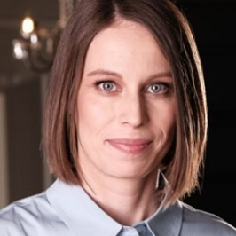
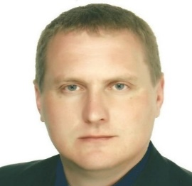
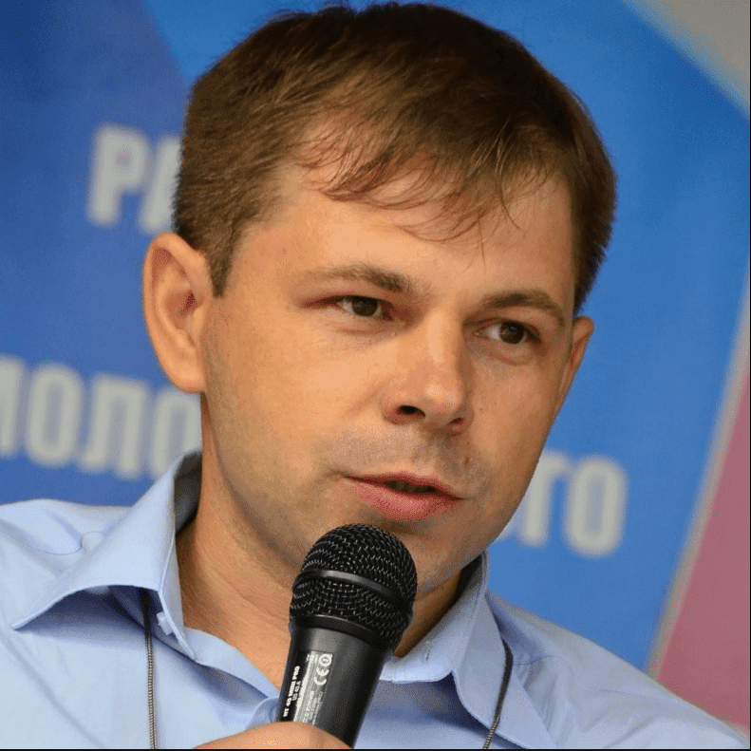
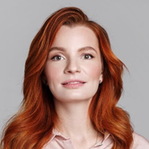
ИТОГИ ФОРУМА 2023
ПРИМЕРЫ ПОДДЕРЖАННЫХ ИДЕЙ
ТУРЧЕНКО
АНТОН
Создание доступной инфраструктуры раздельного сбора вторсырья с финансовой мотивацией населения на основе автоматических пунктов приема ЭкоПоинт
В Нижегородской области завершается инвестиционный проект по строительству завода для серийного высокотехнологичного производства фандоматов. Привлечены инвестиции в размере
100 млн руб.
В г. Нижний Новгород уже установлено 11 фандоматов «Экопоинт».
ТОКАРЕВА ДАРЬЯ
Обеспечение приоритетного использования продуктов переработки в хозяйстве страны
Создано собственное производство в Санкт-Петербурге.
5 млн рублей, полученные лидером, потрачены на пилотные проекты
с крупными торговыми сетями.
Привлечено 750 тыс. руб. (Сбер-акселератор), 100 тыс. руб. (акселератор Сколково GreenTech).
Компания получила первые коммерческие заказы на общую сумму 1,4 млн руб.
Генеральный директор
ООО «ЭкоПоинт»
Студентка ФГБОУ ВО «Национальный исследовательский университет ИТМО», директор компании SPAWN
ШИМОВА НАДЕЖДА
Фабрика — центры учебно-производственной кооперации
В ноябре этого года стартовал пилотный проект серийного производства комплексов «Канатаход». На территории Технопарка Университетский (г. Екатеринбург) планируется выпустить 300 дронов до конца 2023 года и 1000 дронов в 2024 году.
С октября 2023 г. в Уральском политехническом колледже запущен кружок «Фабрика дронов» по изготовлению дронов студентами.
Проект представлен в ВЭБ.РФ, прорабатывается финансирование
в размере 1 млрд руб.
ТЕМКИН ВЯЧЕСЛАВ
Строительство космических аппаратов по освоению низкого космоса до 200 км
Привлечено финансирование на испытание ионных двигателей (2,4 млн. руб.). Начаты испытания совместно с Московским авиационным институтом, получены первые положительные результаты.
Лидер разработал собственный блок питания для проведения испытаний (используемый до этого блок питания для подачи напряжения на ускоритель не обладал необходимыми параметрами).
Руководитель организационного департамента ООО «Лаборатория будущего»
Советник
генерального директора
ООО «ЭКИПО»
ТРУБНИКОВ АЛЕКСЕЙ
Тиражирование технологий точного земледелия
с помощью программной платформы
с искусственным интеллектом
По результатам Форума заключены контракты с двумя хозяйствами ГК «ЯНТА» в Амурской области: ООО «Имени Негруна» и ООО «Пограничное». Клиентами компании являются 29 крупных сельхозпроизводителей.
Общие инвестиции в проект составили 54 млн руб.
Благодаря проектному решению уже обрабатывается около
1,5 млн га с/х земель.
МОСКВИТИНА НАТАЛЬЯ
Переосмысление философии заботы о материнстве, пропаганда многодетности и традиционных семейных ценностей
Проект уже реализуется в 9 регионах РФ.
Обучено свыше 700 врачей, выдано более 6 тыс. информационных наборов, отремонтировано 5 кабинетов.
Минтруд России рекомендовал всем субъектам РФ внедрить у себя практику, лежащую в основе проекта.
Генеральный директор ООО «Агроноут»
Президент Благотворительного Фонда поддержки семьи, материнства и детства «Женщины за жизнь»

Slide 5
СИЛЬНЫЕ ИДЕИ ДЛЯ НОВОГО ВРЕМЕНИ 2024
ТЕМА КРАУДА –
СБОР ГРАЖДАНСКИХ ИДЕЙ И ИНИЦИАТИВ ДЛЯ ФОРМИРОВАНИЯ СТРАТЕГИИ РАЗВИТИЯ СТРАНЫ
ЭТАПЫ
11.12 — 31.01
Сбор идей, региональные
сессии по генерации идеи
01.02 — 01.03
Отбор топ-1000, топ-100
МАРТ
Проведение очной деловой программы форума и пленарного заседания с участием руководства страны

Slide 6
НАПРАВЛЕНИЯ ОТБОРА
КАЧЕСТВО ЖИЗНИ НАСЕЛЕНИЯ
15 тем
Поддержка семей, материнства и многодетности
Воспитание детей на основе культуры народов России и семейных ценностей
Вовлечение граждан в массовый любительский спорт и здоровый образ жизни
Персонификация здравоохранения
ТЕХНОЛОГИЧЕСКОЕ РАЗВИТИЕ
13 тем
Развитие биотехнологий
Развитие частных компаний и повышение доступности технологий космической отрасли
Развитие венчурного рынка и привлечение инвестиций в высокотехнологичные производства
РАЗВИТИЕ ЭКОНОМИКИ И ПРЕДПРИНИМАТЕЛЬСТВА
16 тем
Стимулирование предпринимателей к активному росту
Выживаемость бизнеса
Развитие креативных индустрий
Создание условий для повышения интереса граждан к товарам и услугам отечественных брендов
ЭФФЕКТИВНЫЙ ТРУД И ОБРАЗОВАНИЕ
10 тем
Обеспечение кадрами модели экономического роста, повышение адаптивности образования
Создание условий для трудоустройства и самореализации молодежи
ЭКОНОМИКА ДАННЫХ И ЦИФРОВЫЕ РЕШЕНИЯ
12 тем
Цифровые сервисы для повышения качества жизни граждан
Блокчейн и технологии распределенного реестра
ПРОСТРАНСТВО ДЛЯ РАЗВИТИЯ
16 тем
Экономика замкнутого цикла и управление отходами
Повышение качества жилищно-коммунального обслуживания
Безопасная среда для граждан
Развитие транспортной связности и мобильности граждан
ЭФФЕКТИВНОЕ ГОСУДАРСТВО
11 тем
Эффективное взаимодействие государства и граждан
Контрольно-надзорная деятельность
Перспективные законодательные инициативы
Предоставление государственных и муниципальных услуг
СКВОЗНЫЕ ТРЕКИ
ЦИФРОВЫЕ РЕШЕНИЯ
МОЛОДЁЖНЫЕ ИНИЦИАТИВЫ
МЕЖДУНАРОДНОЕ СОТРУДНИЧЕСТВО

Slide 7
ЭКСПЕРТИЗА И ОТБОР ИДЕЙ
30 000 ИДЕЙ
25 000 ИДЕЙ
ТОП — 1000
ТОП — 100
ТОП — 100,
10 — 15 ИДЕЙ ФИНАЛИСТОВ
РЕКОМЕНДАЦИИ ЭКСПЕРТОВ
АКСЕЛЕРАЦИЯ ИДЕЙ
ПРИВЛЕЧЕНИЕ ПАРТНЕРОВ И РЕГИОНОВ
РЕГИОНАЛЬНЫЙ ЭТАП ОТБОРА ИДЕЙ
ПЕРВИЧНАЯ
ДОРАБОТКА И ОТБОР
ИДЕЙ
ЭКСПЕРТНАЯ
ДОРАБОТКА И ОТБОР
ИДЕЙ
ОТБОР ИДЕЙ ЧЛЕНАМИ ЭКСПЕРТНОГО
СОВЕТА АСИ
ОТБОР ИДЕЙ БЮРО ЭКСПЕРТНОГО
СОВЕТА АСИ
РЕГИОНАЛЬНЫЕ
ЭКСПЕРТЫ
ЭКСПЕРТЫ КРАУДА
САМЫЕ АКТИВНЫЕ ЭКСПЕРТЫ КРАУДА
РАБОЧИЕ ГРУППЫ ЭС,
БЮРО ЭС
ПРЕДСЕДАТЕЛЬ
И ЧЛЕНЫ БЮРО ЭС
Модерация и оценка идей поступающих от региона под руководством Регионального координатора мероприятий форума
Оценка идей
по критериям, рекомендации по доработке идей
Выбор ТОП-1000 идей
Выбор ТОП-100 идей
Утверждение ТОП-100, формирование предложений по списку выступающих на пленарном заседании Форума

Slide 8
ЧТО ПОЛУЧАЮТ ЛИДЕРЫ ИДЕЙ
ОТ ЗАИНТЕРЕСОВАННЫХ ПАРТНЕРОВ?
ЭКСПЕРТНАЯ ОБРАТНАЯ СВЯЗЬ
КАЖДОЙ ИДЕЕ
НАВИГАЦИЯ
ПО ИНСТРУМЕНТАМ
ПОДДЕРЖКИ
СОДЕЙСТВИЕ В УСТРАНЕНИИ АДМИНИСТРАТИВНЫХ БАРЬЕРОВ
АКСЕЛЕРАЦИОННЫЕ
ПРОГРАММЫ
ВЫХОД НА ЗАРУБЕЖНЫЕ РЫНКИ
БЕСПЛАТНОЕ УЧАСТИЕ
В ДЕЛОВЫХ МЕРОПРИЯТИЯХ ПАРТНЕРОВ
ИНДИВИДУАЛЬНОЕ
СОПРОВОЖДЕНИЕ ПРОЕКТОВ
ПРЕЗЕНТАЦИИ ПРОФИЛЬНЫМ
ПАРТНЕРАМ, ОРГАНАМ РЕГИОНАЛЬНОЙ
И ГОСУДАРСТВЕННОЙ ВЛАСТИ
ФИНАНСОВАЯ ПОДДЕРЖКА
ОТ ПАРТНЕРОВ КОНКУРСА
МЕДИЙНОЕ
ПРОДВИЖЕНИЕ

